Slide 1
Chapter 3.4: Nguồn tin

Slide 2

3.4.1. Nguồn tin là gì?
Thông tin là khái niệm trừu tượng. Để nói về thông tin, lý thuyết thông tin gán cho mỗi tin một ký hiệu của một nguồn
Tập ký hiệu của nguồn cũng được gọi là bảng chữ của nguồn thường là hữu hạn S = {s1, s2, …, sq}
Nguồn phát một choỗi các ký hiệu (bản tin) từ bangr chữ cái (alphabet) m = {si1, si2, …} ; sij là ký hiệu si ϵ S, được tạo ra tại thời điểm j
Mỗi ký hiệu được tạo ra tuân theo một luật phân bố xác suất
Mô hình S
si1, ..,Sij, …
Tại mỗi thời điểm, ký hiệu được phát ra được coi là 1 giá trị của một biến ngâu nghiên (ví dụ X)
Xác suất của giá trị của biến ngâu nhiên = xác suất của ký hiệu
Nguồn là một biến ngẫu nhiên
Notes:
2

Slide 3
3.4.2. Các loại nguồn
Nguồn rời rạc
Tạo ra các chữ cái (ký hiệu nguồn) rời rạc
Bảng chữ cái thường là hữu hạn
Nguồn được mô tả bởi một biến ngẫu nhiên
Các loại nguồn rời rạc:
Nguồn rời rạc không nhớ: các chữ được tạo ra độc lập nhau.
Chữ tạo ra ở một thời điểm không phụ thuộc vào chữ tạo ra ở bất cứ thời điểm nào khác
Biến ngẫu nhiên mô tả nguồn này là
X = {x1, x2…xn}
P(X) = {P(x1), P(x2),…P(Xn)}
Nguồn rời rạc có nhớ: một ký hiệu nguồn (chữ) được tạo ra phụ thuộc vào một số chữ đã tạo ra trước đó
Cấp của nguồn là thứ tự nguồn (tính các chữ đã tạo ra trước đó)
Nguồn có nhớ thường được mô hình hóa bởi chuỗi Markov và gọi là nguồn Markov.
Nguồn Ergodic là nguồn có đặc trưng không phụ thuộc gốc thời gian và trị trung bình theo thời gian bằng trị trung bình theo tập hợp
Notes:
3

Slide 4
3.4.2. các loại nguồn (cont.)
Nguồn liên tục:
Bản tin tạo ra là liên tục (theo cả thời gian và giá trị)
Bản tin tạo ra sẽ có dạng một hàm liên tục
Biến ngẫu nhiên mô tả nguồn liên tục
X = P{x} xmin <x < xmax
P{x}: Hàm mật độ xác suất
Notes:
4

Slide 5

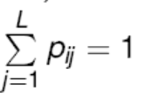
3.4.2. các loại nguồn (Cont.)
Nguồn nhị phân:
Nguồn rời rạc
Bảng chữ hay tập tin của nguồn chỉ có 2 giá trị
Ví dụ: X = {0,1}; P(X)= {0.5, 0.5}
Nguồn Markov:
Mỗi ký hiệu nguồn chỉ phụ thuộc vào 1 ký hiệu xuất hiện trước nó.
Tại thời điểm n, đầu ra của nguồn là ký hiệu xj với xác suất pij = p(xj,n|xi,n-1) khi tại (n-1) đầu ra của nguồn là xi
L: số lượng ký hiệu của nguồn

Slide 6
3.4.2. các loại nguồn (Cont.)
Nguồn Markov cấp m:
Mỗi ký hiệu phụ thuộc vào m ký hiệu xuất hiện trước nó
nguồn Markov gồm:
Alphabet
Tập xác suất trạng thái
Tập phép chuyển trạng thái
Tập các nhãn (label) cho mỗi phép chuyển trạng thái
Hai tập xác suất
Phân bố xác suất ban đầu của các trạng thái xác định xác suất của các choỗi bắt đầu với từng ký tự .
Tập các xác suất chuyển với mỗi cặp trạng thái
Nhãn trên chuyển là ký tự được tạo ra
Notes:
(Note that these probabilities are fixed and do not depend on time, so that there is an implicit assumption of stationarity.)
6

Slide 7
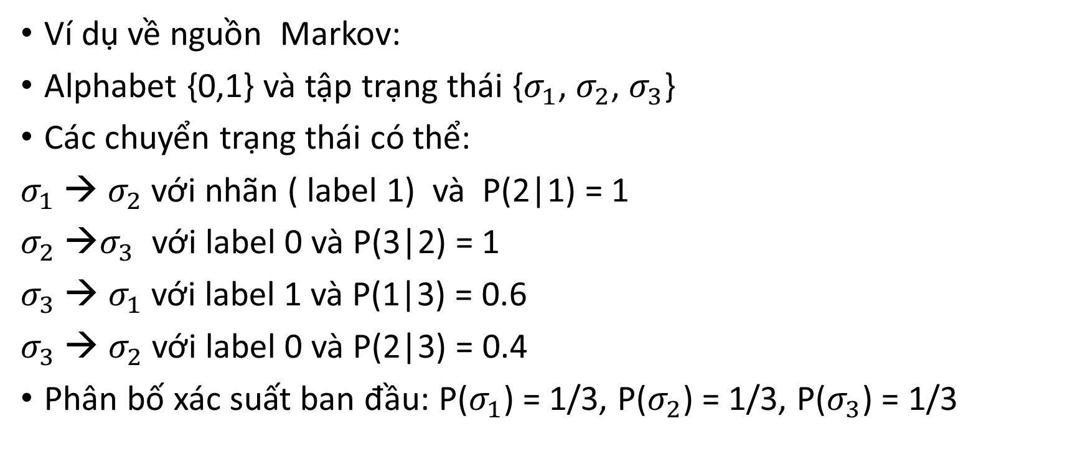
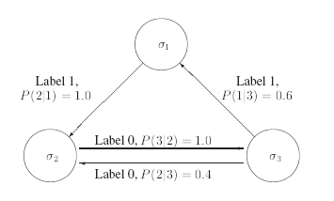
5.2. Các loại nguồn (Cont.)
Notes:
one o
7

Slide 8
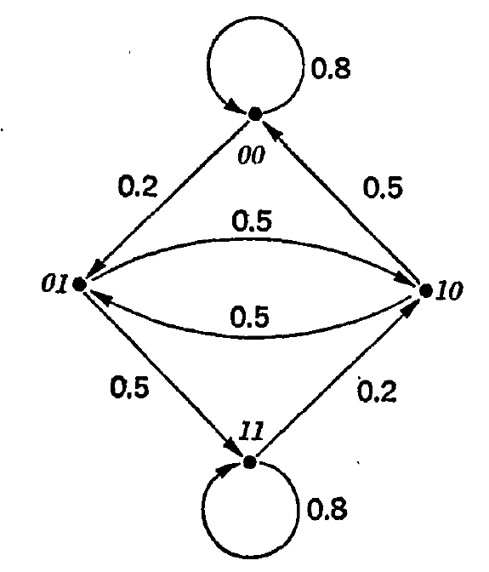
5.2. Các loại nguồn (Cont.)
Ví dụ: second-order Markov source
{0,1}
P(0|00) = P(1|11) = 0.8
P(1|00) = P(0|11) = 0.2
P(0|01) = P(0|10) = P(1|01) = P(1|10) = 0.5
Xác suất chuyển từ 01 đến 10, được biểu diễn bởi P(10|01),sẽ được biểu diễn bởi xác suất tạo ký hiệu 0 khi ở trạng thái 01, nó là P(0|01)
Notes:
8

Slide 9
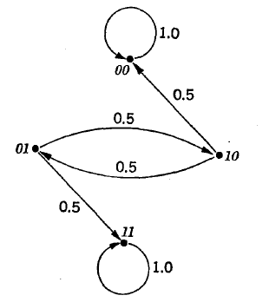
3.4.2. Các loại nguồn (Cont.)
Nguồn Markov không ergodic
{0,1}
P(0|00) = P(1|11) =1.0
P(1|00) = P(0|11) = 0
P(0|01) = P(0|10) = P(1|01) = P(1|10) = 0.5

Slide 10
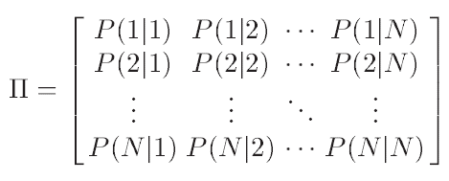
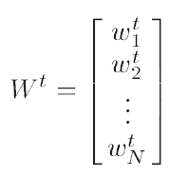
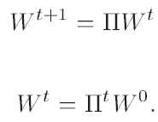
3.4.2. Các loại nguồn (Cont.)
n trạng thái {… } có
Matrix chuyển:
là xác suất ở trạng thái tại thời điểm t
Và :

Slide 11
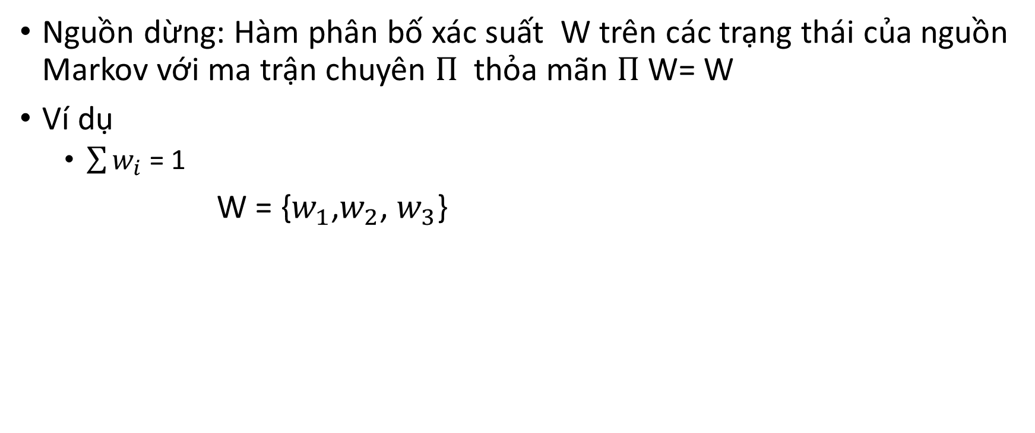

3.4.2. các loại nguồn (Cont.)

Slide 12

3,4.2. Các loại nguồn (Cont.)
Notes:
W1 = 2/13, w = 3/13, w3 = 8/13
12

Slide 13
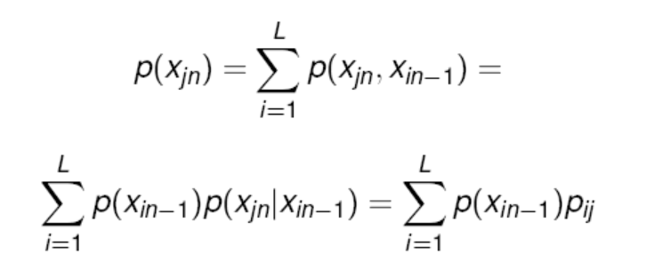
3.4.2. Các loại nguồn (Cont.)
Nguồn Markov (Cont.):
Tại thời điểm n, xác suất để tạo ký hiệu xj là

Slide 14
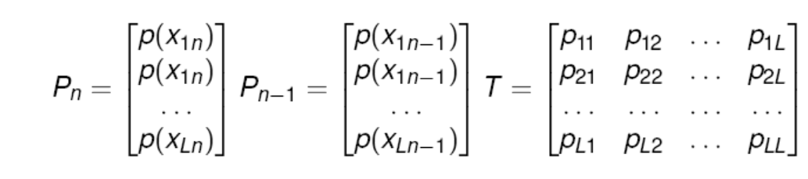
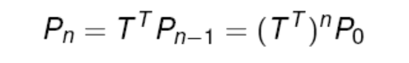
3.4.2. các loại nguồn (Cont.)
Nguồn Markov (Cont.):
Sử dụng các matrix
Phân bố xác suất tại thời điểm n:
Notes:
14

Slide 15



3.4.3. Lượng tin riêng của nguồn
Nguồn không nhớ:
Lượng tin riêng của ký hiệu Si
Lượng tin trung bình của các tin hay lượng tin riêng của nguồn
Entropy của nguồn
H(S) max = log |S| khi nguồn S có phân bố đều (các ký hiệu có cùng xác suất)
Notes:
Giai thich Per symbol: symbol bat ky
15

Slide 16
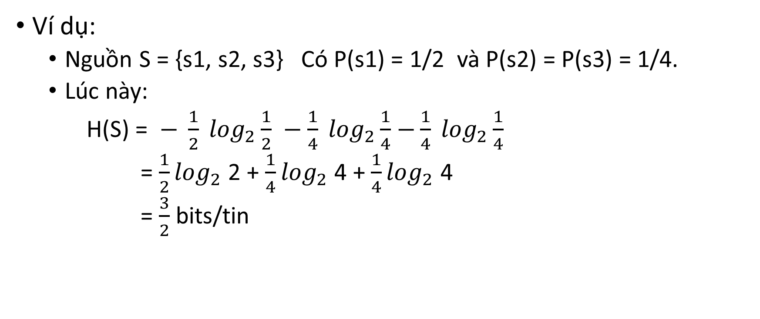
3.4.3. (Cont.)

Slide 17
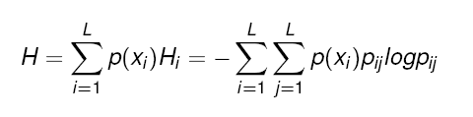
5.3. Lượng tin riêng (Cont.)
Nguồn Markov:
Entropy của ký hiệu ra xi tại n
Entropy của nguồnMarkov (lượng tin trung bình)
$$\sum_{i=1}^{L}{p_{ij}logp_{ij}}$$
Hj = -
Notes:
Chú ý đổi I thành j
17

Slide 18
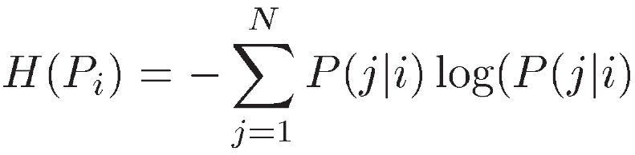
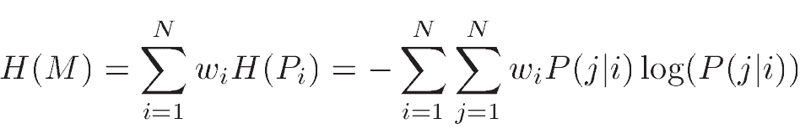
3.4.3. (Cont.)
Nguồn Markov:
: Phân bố xác suất của tập các trạng thái ở thời điểm
: entropy của mỗi trạng thái ở thời điểm thứ
M:

Slide 19
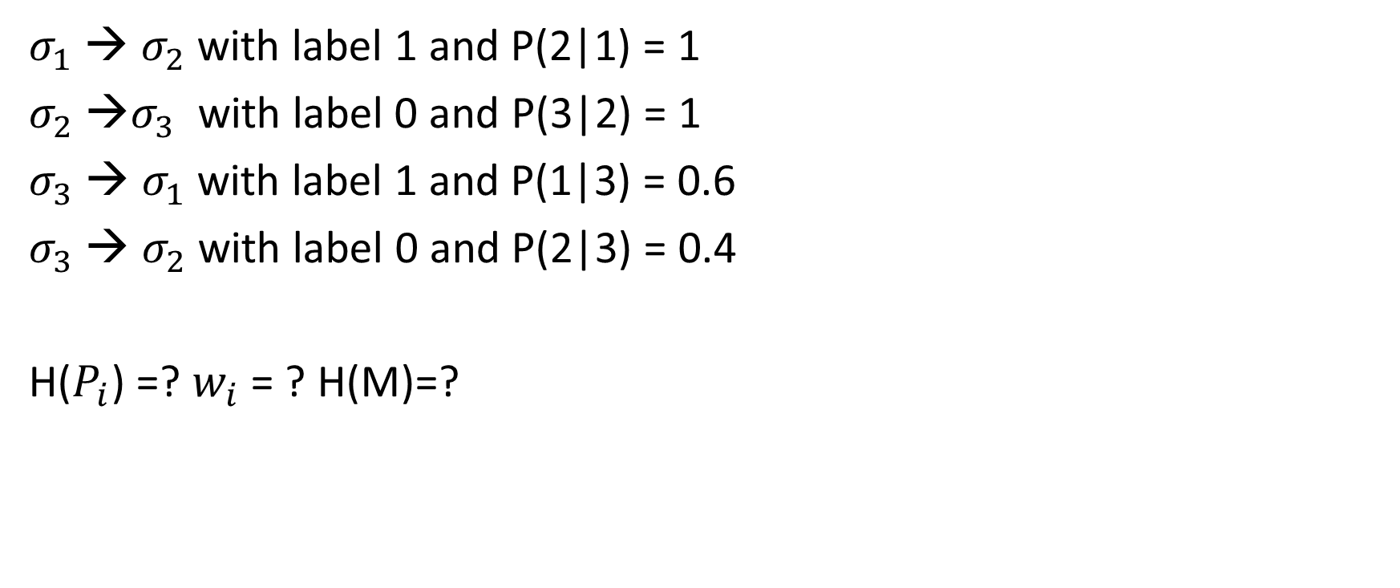
3.4.3. Lượng tin riêng (Cont.)
Notes:
one o
19

Slide 20
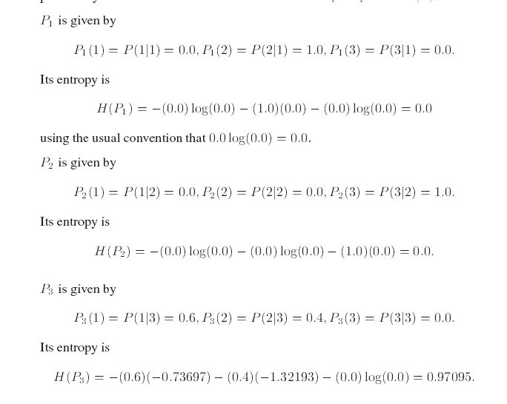
3.4.3. Lượng tin riêng (Cont.)

Slide 21
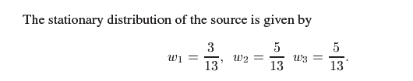
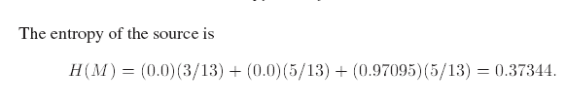
3.4.3. Entropy của nguồn (Cont.)

Slide 22
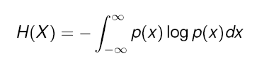
3,4.3. (Cont.)
Nguồn liên tục:
Entropy của nguồn dừng:
H(X) max:
Nguồn có công suất đỉnh hữu hạn: Pmax, Pmin là các giá trị hữu hạn
xmax = ; xmin =
H(X) max = log (xmax – xmin) khi nguồn có phân bố đều ( P(x) = 1/(xmax- xmin)) cho mọi x)
Nguồn có công suất trung bình hữu hạn: Pav is là giá trị hữu hạn
H(X) max = log
e: cơ số tự nhiên
Notes:
22

Slide 23
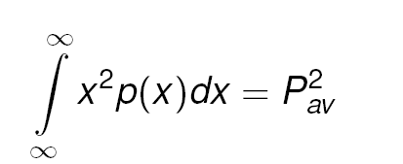
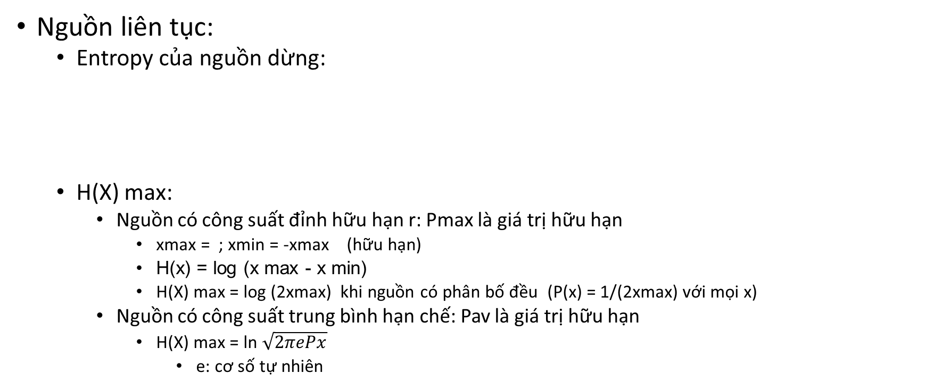
3.4.3. (Cont.)
Nguồn liên tục:
Entropy của nguồn dừng:
H(X) max:
Nguồn có công suất đỉnh hữu hạn r: Pmax là giá trị hữu hạn
xmax = ; xmin = -xmax (hữu hạn)
H(x) = log (x max - x min)
H(X) max = log (2xmax) khi nguồn có phân bố đều (P(x) = 1/(2xmax) với mọi x)
Nguồn có công suất trung bình hạn chế: Pav là giá trị hữu hạn
H(X) max = ln $\sqrt{2πePx}$
e: cơ số tự nhiên
Notes:
23

Slide 24
3.4.4. Độ dư của nguồn
Nguồn có H(X)max:
Lượng tin mang bởi mỗi tin của nguồn là max
Nguồn có H(X) < H(X)max:
Lượng tin mang bởi mỗi tin của nguồn chưa đạt max
Số lượng tin trong choỗi của nguồn có H(X)max là min để mạng lượng tin xác định
Tạo ra nguồn tin cho trước: Nguồn có H(X) < H(X)max cần tạo nhiều tin hơn nguồn H(X) = H
Nguồn có H(X) < H(X)max có sự dư thừa (tin tạo ra)
Độ dư của nguồn định nghĩa bởi H(X)max – H(X)
Miền xác định của nguồn có H(X)max và H(X) giống nhau
Nguồn có độ dư = 0: Mỗi ký hiệu mạng lớn tin lớn nhất
Nguồn có độ dư >0: Cần nén để giảm bớt số ký hiệu
Nén tốt nhất sẽ đạt được khi làm cho H(X) = H(X)max

Slide 25
3.4.4. Độ dư của nguồn(Cont.)
Ví dụ:
Nguồn S1 = {0,1} với P(S1) = {1/2,1/2}
H(S1)max = – log1/2 – log1/2 = 2 = 1 bit/ ký hiệu
Nguồn S2 ={0,1} với P(S2) = {3/4,1/4}
H(S2) = – 3/4log3/4 – 1/4log1/4 ≈ 2 – 1.19 ≈ 0.81 bits/ký hiệul
→Để tạo lượng tin 810 bits
S1 cần tạo 810 ký hiệu
S2 cần tạo 1000 ký hiệu
S2 có độ dư: H(X)max – H(X) = 1 – 0.81 = 0.19 bits/ký hiệu

Slide 26
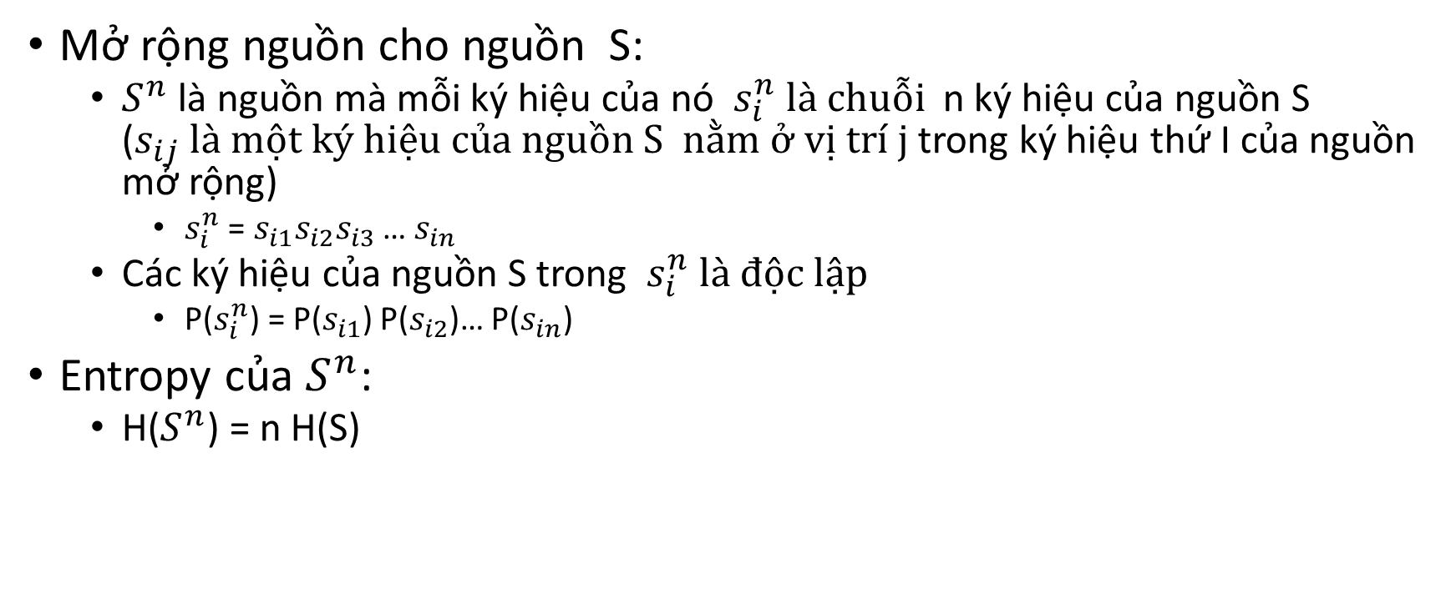
3.4.5. Mở rộng nguồn

Slide 27
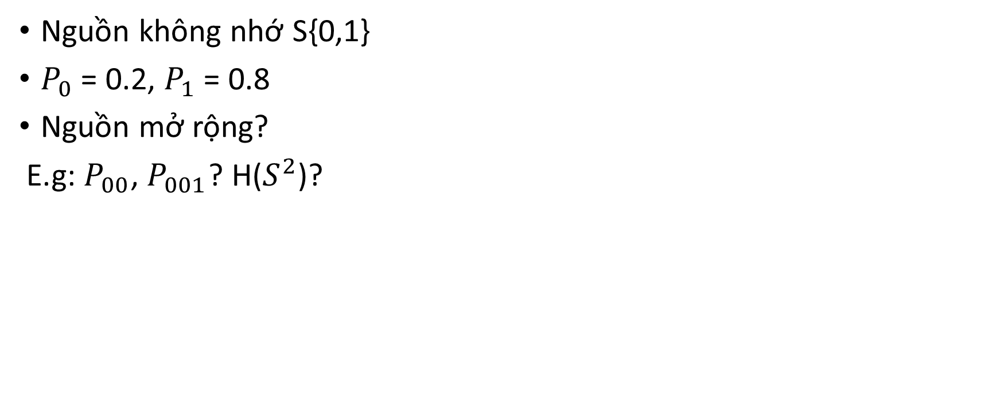
3.4.5. Extension source
Notes:
27

Slide 28
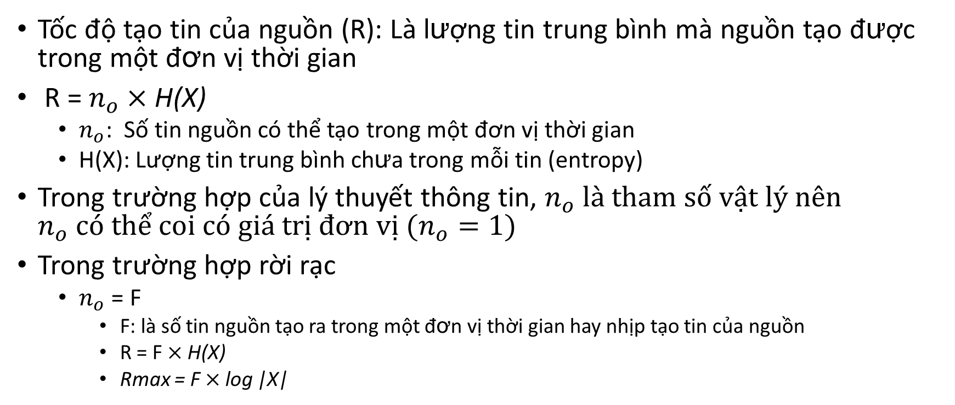
3.4.6. Tốc độ tạo tin của nguồn
Notes:
28

Slide 29
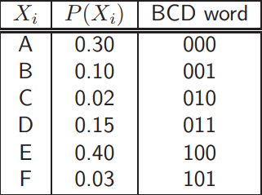
3.4.6. Tốc độ tạo tin (Cont.)
Nguồn tạo 9.6 kbaud:
(baud = tin/ s)
Tốc đọ tạo tin R =?

Slide 30
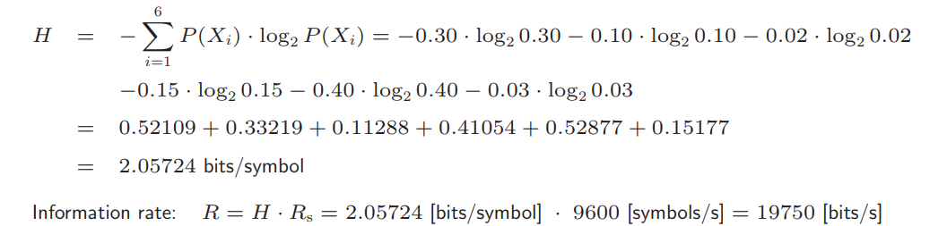
3.4.6. Tốc độ tạo tin (Cont.)

Slide 31
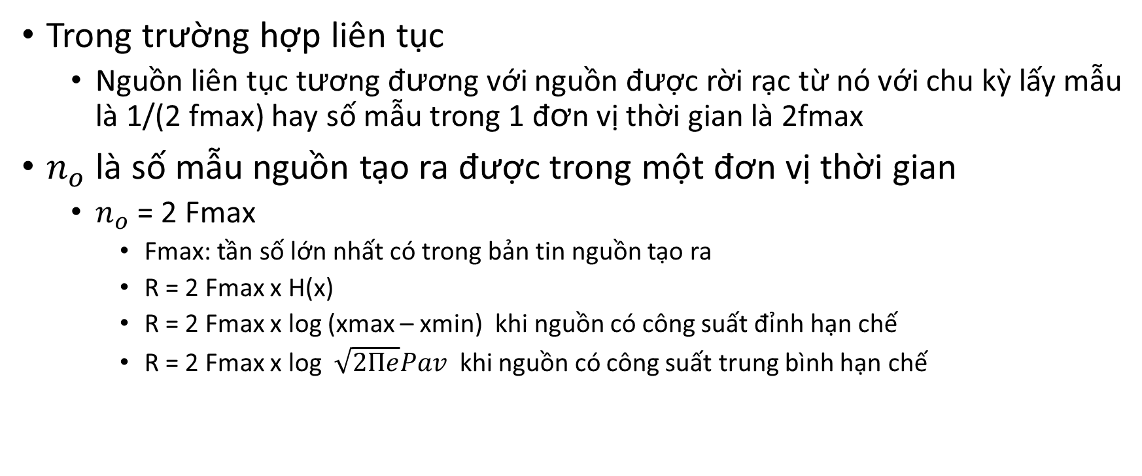
3.4.6. Tốc độ tạo tin (Cont.)
Notes:
31

Slide 32
Bài tập 1.
Cho một nguồn chỉ tạo ra một bản tin có nội dung là “công nghệ thông tin” viết ở dạng chữ Việt không dấu, không phân biệt chữ thường chữ hoa, không có dấu cách giữa các từ. Mỗi ký tự trong bản tin là một tin được tạo ra từ nguồn. Xác suất xuất hiện của mỗi tin bằng tỷ số của số lần xuất hiện tin chia cho độ dài bản tin (tần suất xuất hiện của tin trong bản tin)
a. Hãy viết đúng bản tin được tạo ra
b. Hãy xác định mô hình nguồn (hai tập giá trị: tập tin của nguồn X và tập xác suất xuất hiện mối tin của nguồn p(X).
c. Tinh Entropy của nguồn?
d. Tính lượng tin của bản tin?

